Slide 1
个人简介
赵洋
年龄：24
家乡：安徽 六安
工作：3年

Slide 2
兴趣爱好
/01

Slide 3
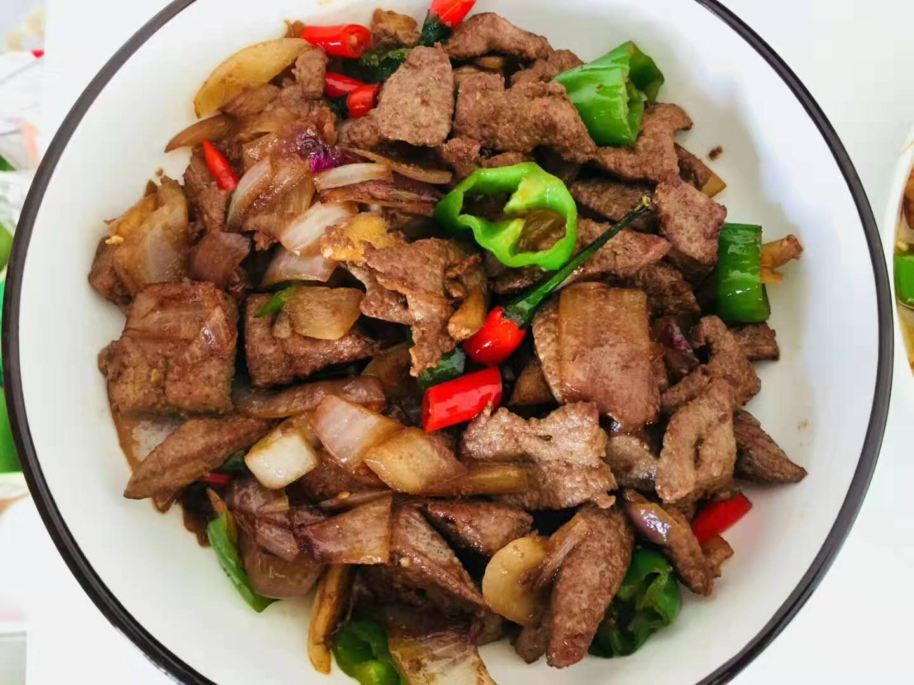
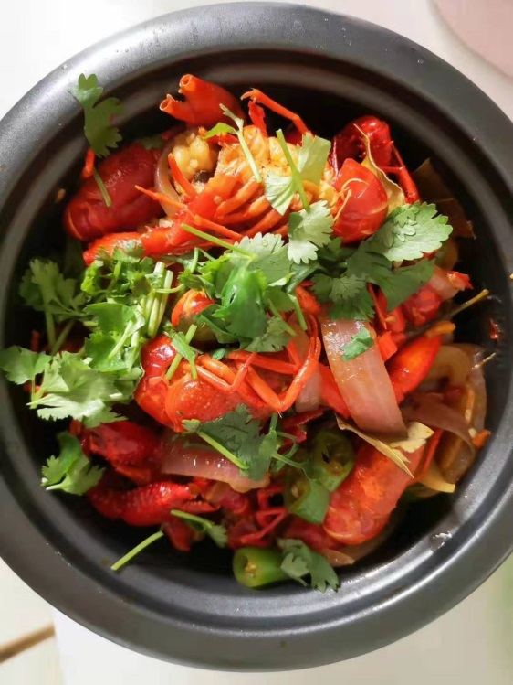
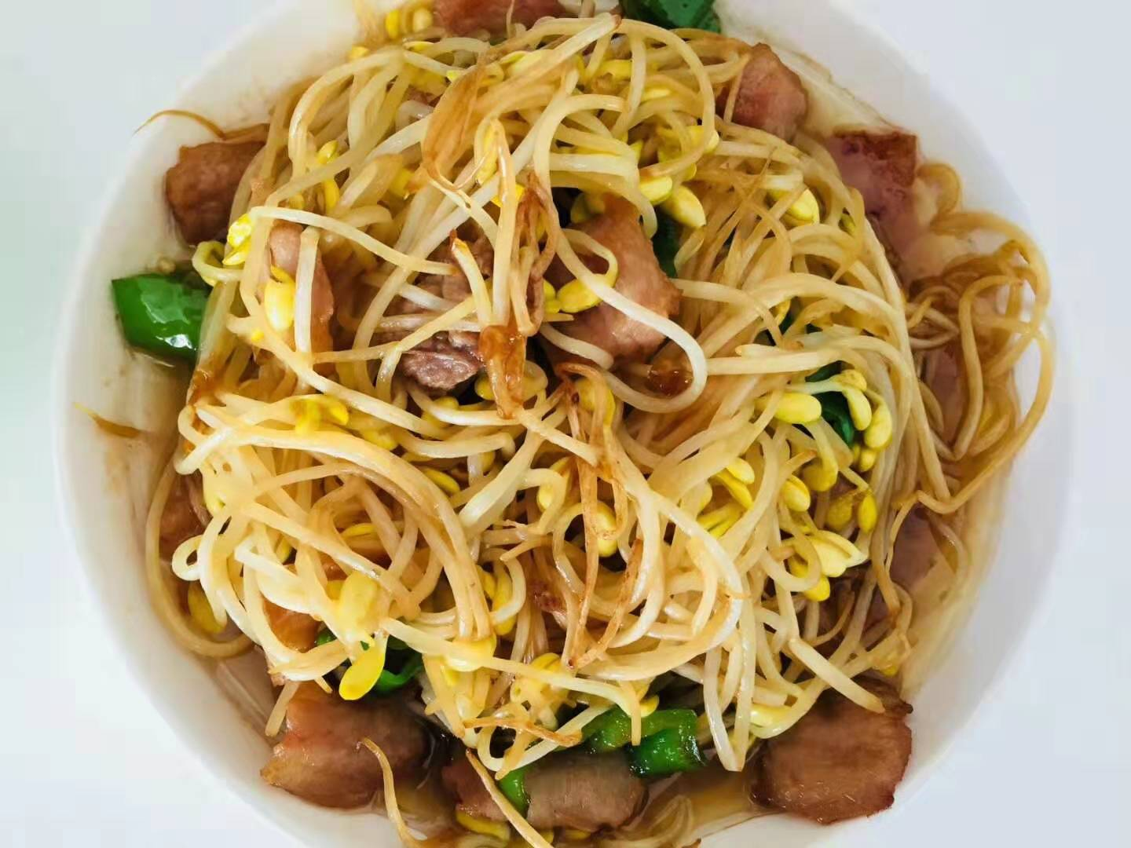
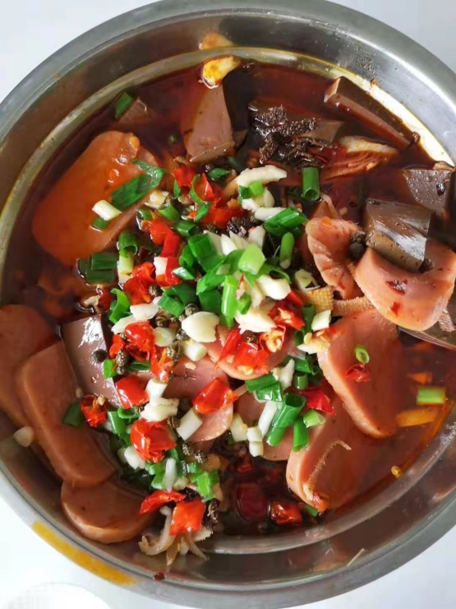
平时喜欢做饭
周末的时候会做一些好吃的，美味又健康

Slide 4
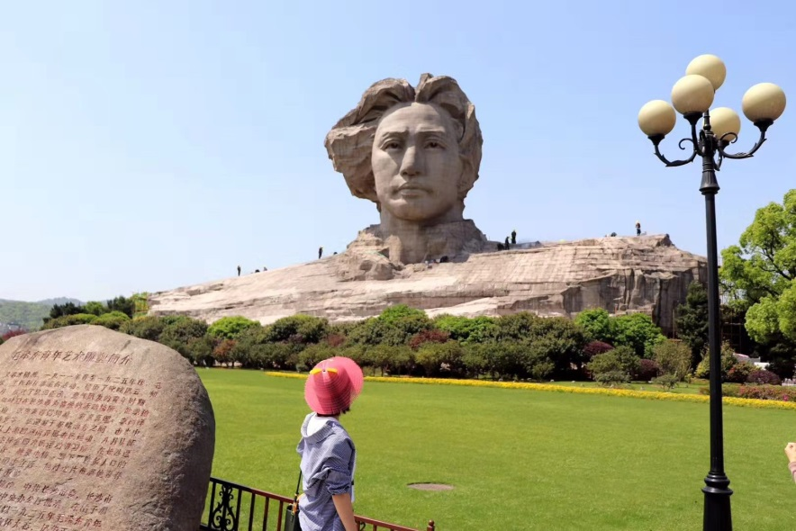
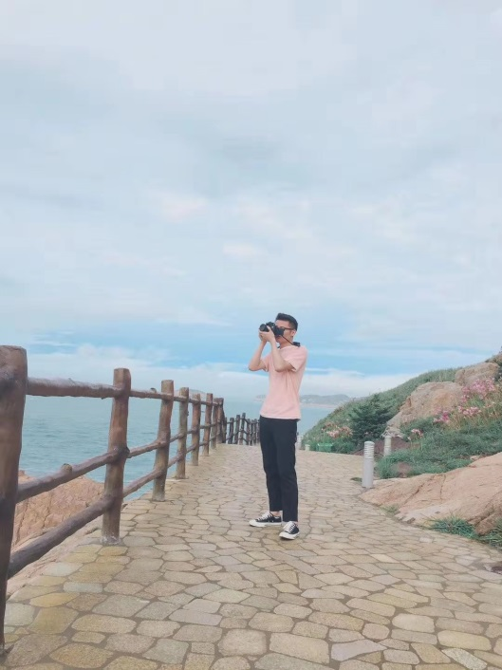

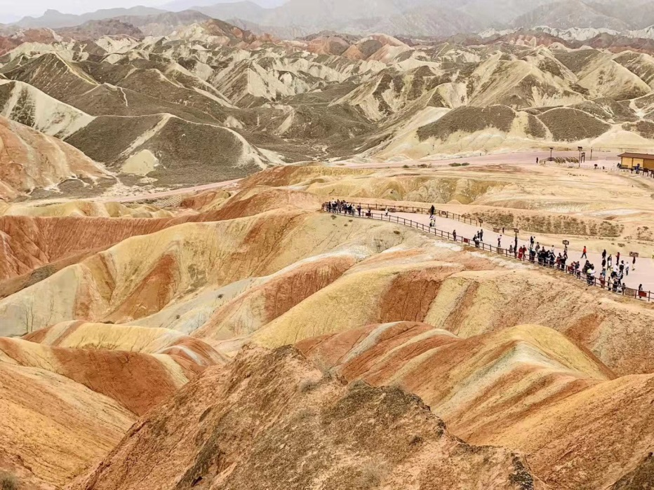
旅游
喜欢旅游，会找时间到远方走一走

Slide 5
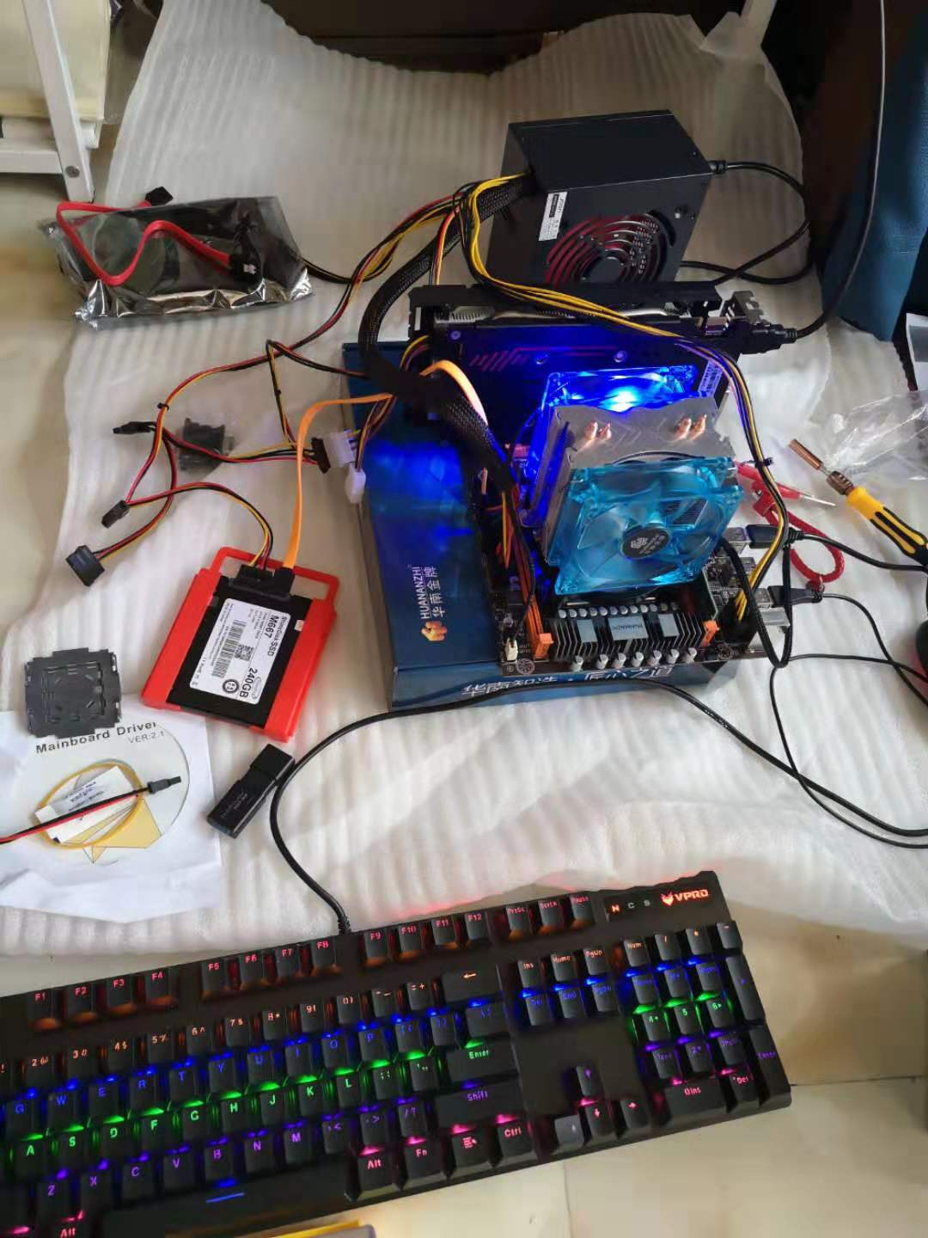
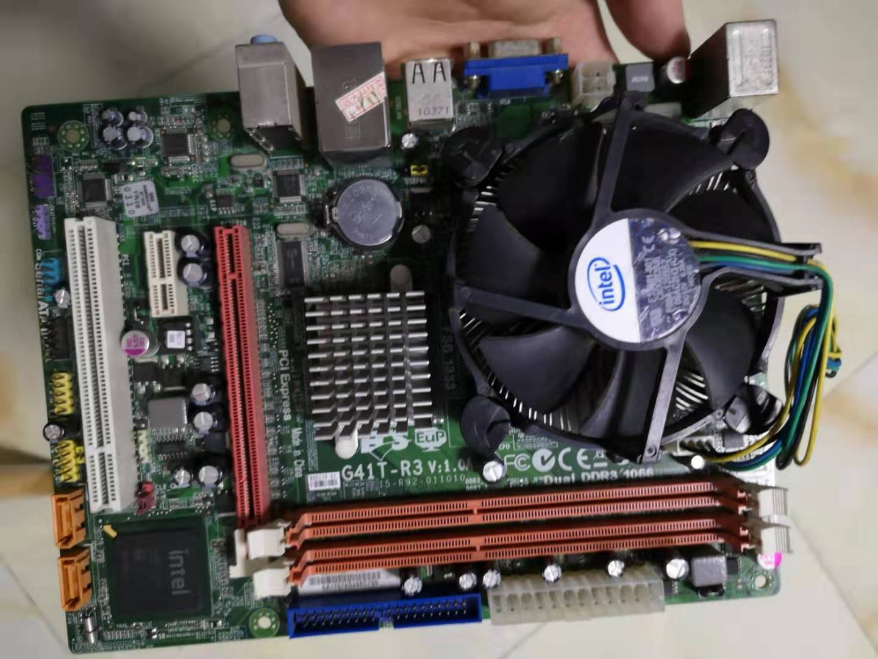
组装电脑
热爱组装电脑，尤其喜欢那些老平台的硬件，比如：775、am2、am3平台。喜欢这种想尽一切办法让这些几十块、几百块已经被淘汰的硬件重新焕发生机，榨干最后的性能。

Slide 6
工作经历
/02

Slide 7
上海睿渠网络有限公司
百味云科技股份有限公司
兜礼福利平台
实习结束后很荣幸入职嘉银集团下的
百味云公司在这里主要参加了两个项目并
且专注做前端：
百味云点餐系统
SaaS系统平台
乔客网络科技有限公司
我的第一份工作是在这家公司实习，在
这里正式入行，这家是做外包项目的，我主
要负责后端系统的开发和项目部署，使用的
是nodejs

Slide 8
很高兴加入百胜大家庭！！！

